Slide 1
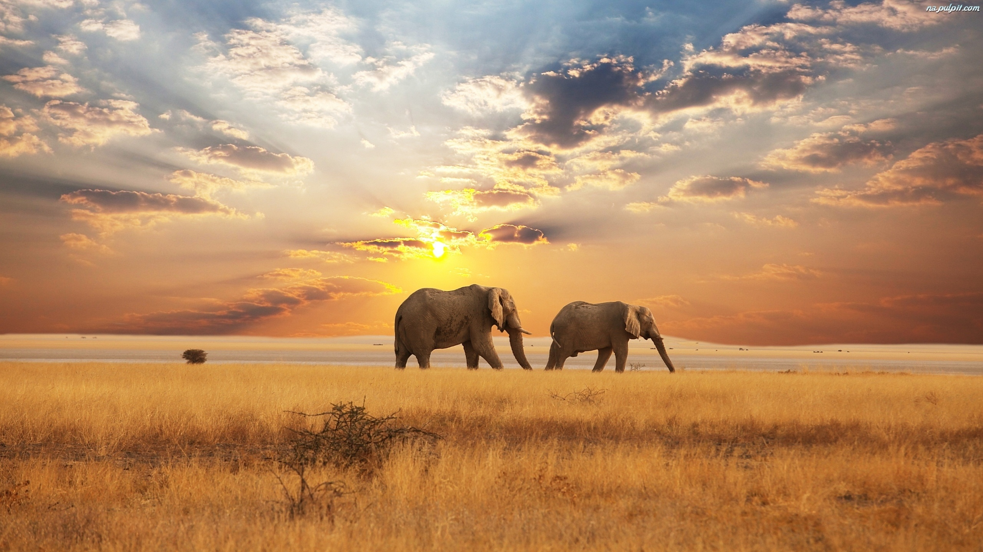
ek
RAZEM Z FILIPEM DLA AFRYKI
Gimnazjum nr 2 im. Jana Kochanowskiego w Zgierzu z Oddziałami Dwujęzycznymi wspomaga swojego absolwenta w zbiórce funduszy na sprzęt medyczny przed wyprawą do Szpitala w Katondwe (Zambia)

Slide 2
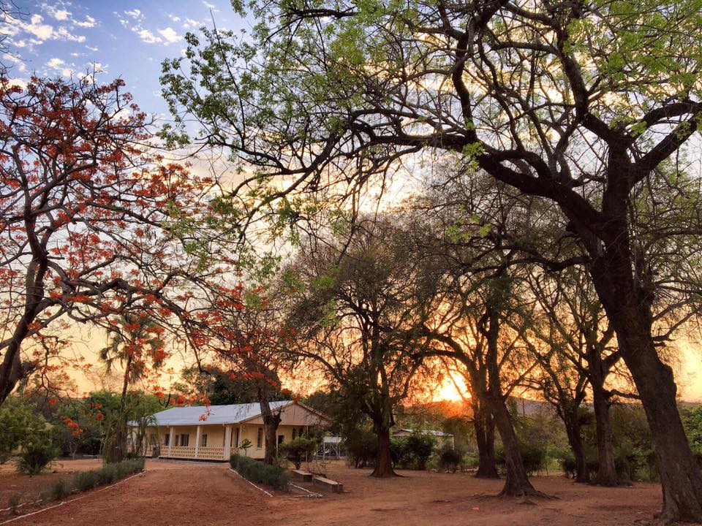
SPIS TREŚCI
WOLONTARIAT W NASZYM GIMNAZJUM
KILKA SŁÓW O FILIPIE
POMOC SZKOŁY W ZBIÓRCE FUNDUSZY
FOTOREPORTAŻ Z AKCJI
PRZYGOTOWANIA I DZIAŁANIA
ŚPIEW I TANIEC
EFEKTY ZBIÓRKI
SZPITAL W KATONDWE
FILIP JUŻ W KATONDWE

Slide 3
WOLONTARIAT W NASZYM GIMNAZJUM
Od wielu lat nasza szkoła angażuje się w wolontariat. Każdego roku braliśmy udział w wielu akcjach charytatywnych takich jak:
„Prezent pod choinkę”
„Szlachetna paczka”
„Dziewczynka z zapałkami”
„Wielka Orkiestra Świątecznej Pomocy’’
Zbiórka funduszy na działalność łódzkiego hospicjum, na zwierzęta w schronisku Medor
Imprezy dla emerytów, dla chorych, dla dzieci z przedszkola
Kwesta na renowację pomników organizowana na Starym Cmentarzu w Zgierzu
Nasi absolwenci kontynuują zaszczepioną w szkole ideę wolontariatu poza murami szkoły.
Jeden z nich to Filip Styrzyński.
My- szkoła, staramy się ich wspierać.

Slide 4
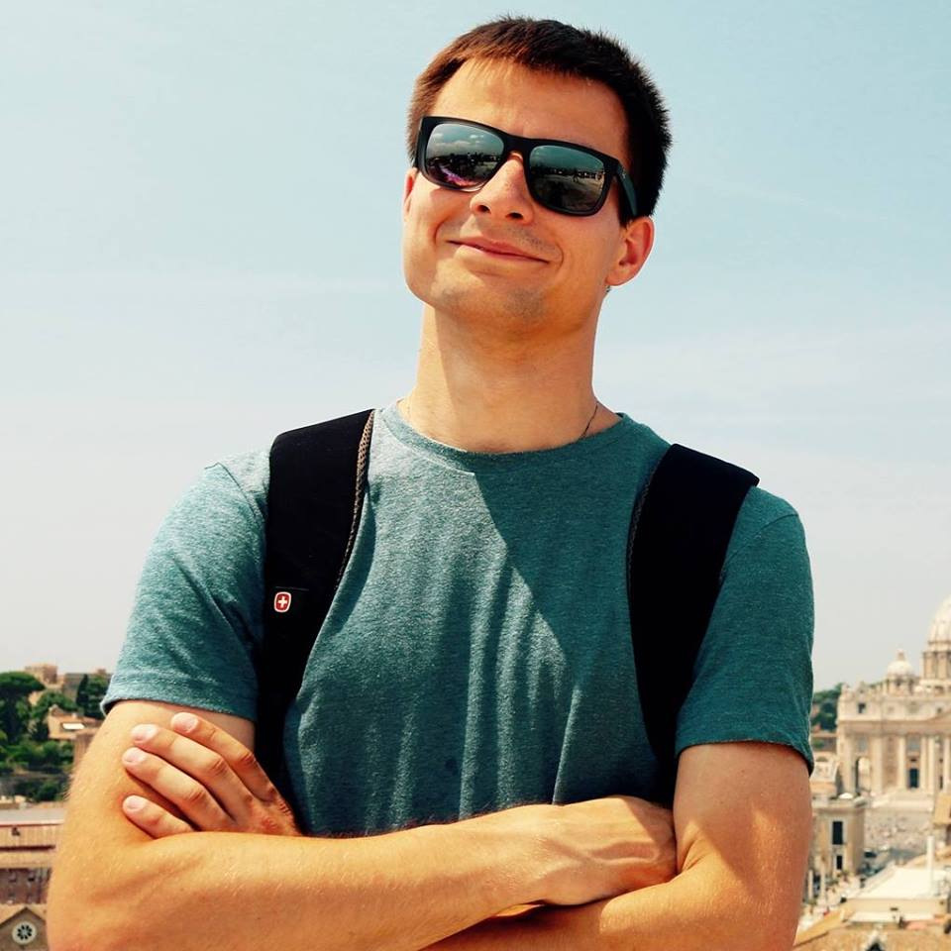
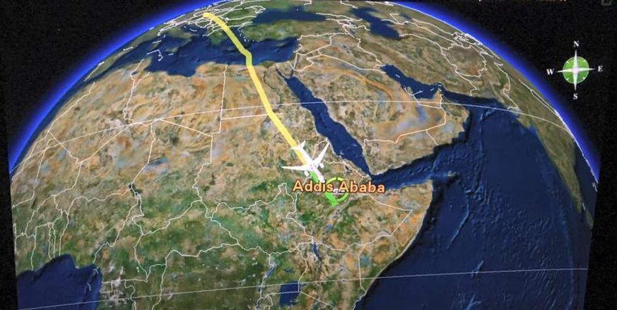
KILKA SŁÓW O FILIPIE
Filip Styrzyński to absolwent rocznika 2005/2006 naszego gimnazjum. Naukę kontynuował w I LO Łodzi, a następnie na Uniwersytecie Medycznym, na Wydziale Lekarskim w Łodzi. Jako młody lekarz postanowił wyruszyć z misją do szpitala w Katondwe , żeby pomagać. Zorganizował zbiórkę pieniędzy na wsparcie szpitala w Zambii. Chciał zawieźć tam sprzęt medyczny, zapas leków, narzędzia chirurgiczne, materiały medyczne i opatrunki.
Filip Styrzyński
Odległość z Warszawy do Zambii to 7 308 km

Slide 5
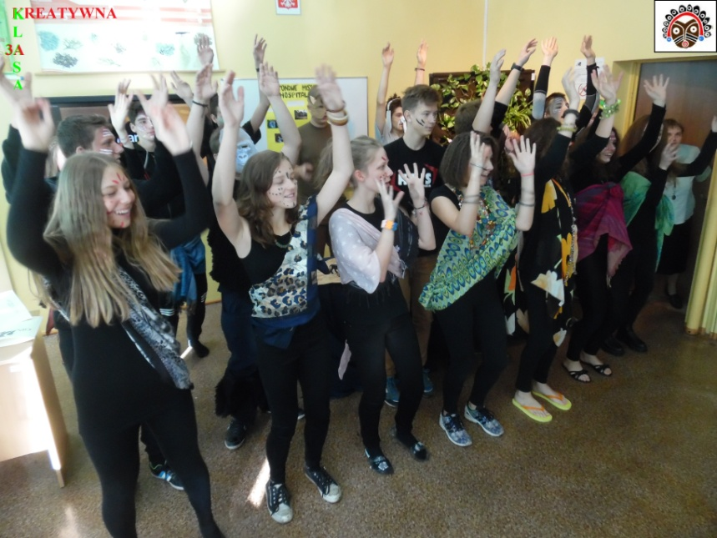
POMOC SZKOŁY W ZBIÓRCE FUNDUSZY
Jedna z klas trzecich (IIIA), wraz z nauczycielami zorganizowała Dzień Afrykański. W tym dniu Filip był honorowym gościem naszej szkoły. Przedstawił uczniom i zaproszonym gościom cel i przebieg planowanej wyprawy. Opowieści wzbogacone były prezentacją, w tle płynęła afrykańska muzyka. Nasz gość cierpliwie odpowiadał na wiele pytań.
Migawki ze spotkania

Slide 6
FOTOREPORTAŻ Z AKCJI
Uczniowie całej szkoły uczestniczyli w działaniach na rzecz afrykańskiej misji. Każda klasa upiekła ciasto, uczniowie przygotowali prace plastyczne, maski, talizmany i ozdoby afrykańskie.
Dochód ze sprzedaży przeznaczony był na jeden cel - „Mission…Possible! Pomagam Katondwe”
zdjęcia

Slide 7
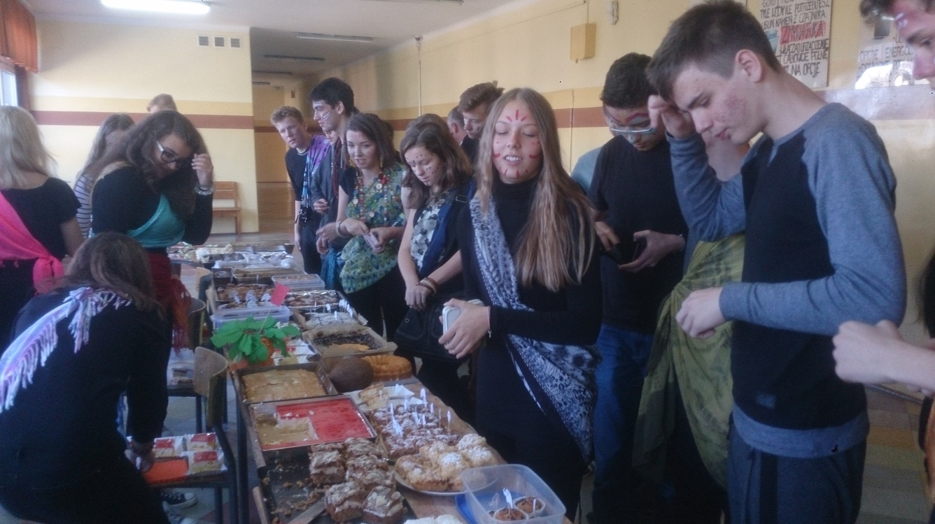
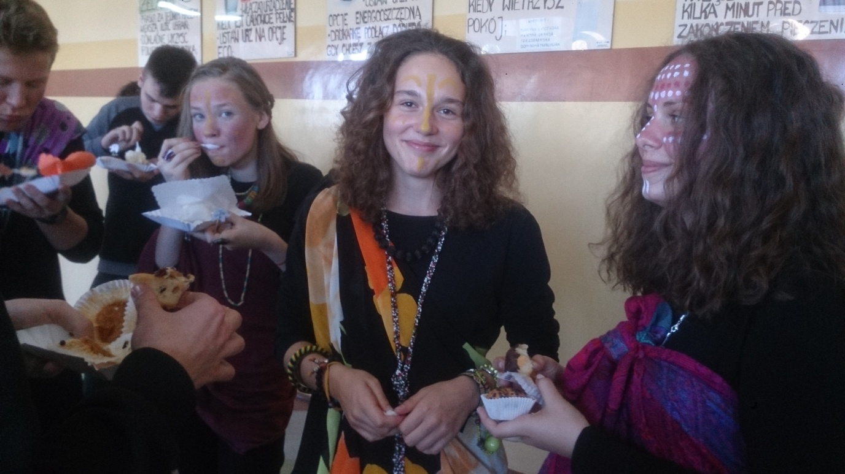
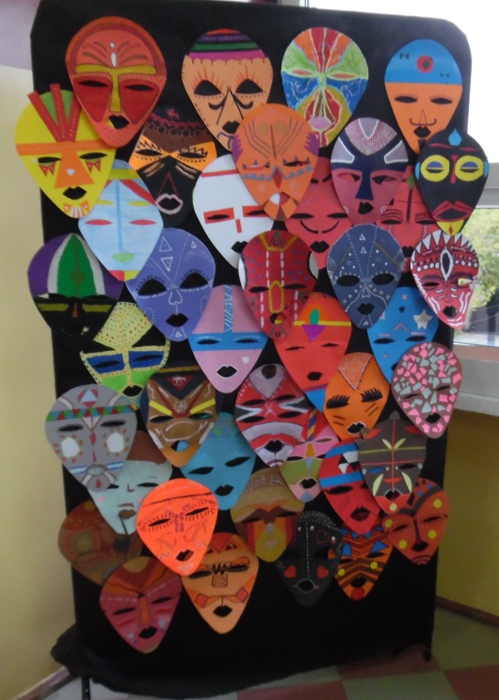
FOTOREPORTAŻ Z AKCJI

Slide 8
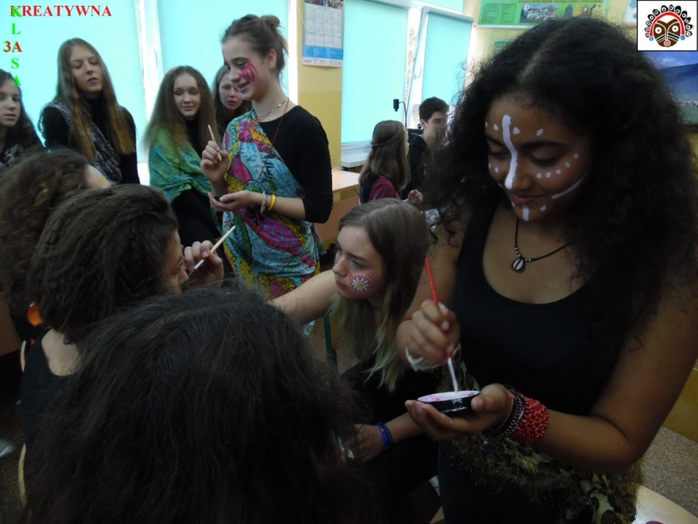
PRZYGOTOWANIA I DZIAŁANIA
Uczniowie prowadzący spotkanie starannie przygotowali się do tego dnia.
Odpowiedni klimat stworzyli poprzez barwne stroje, maski i egzotycznie pomalowane twarze.

Slide 9
ŚPIWE I TANIEC W RYTM TAM-TAMÓW

Slide 10
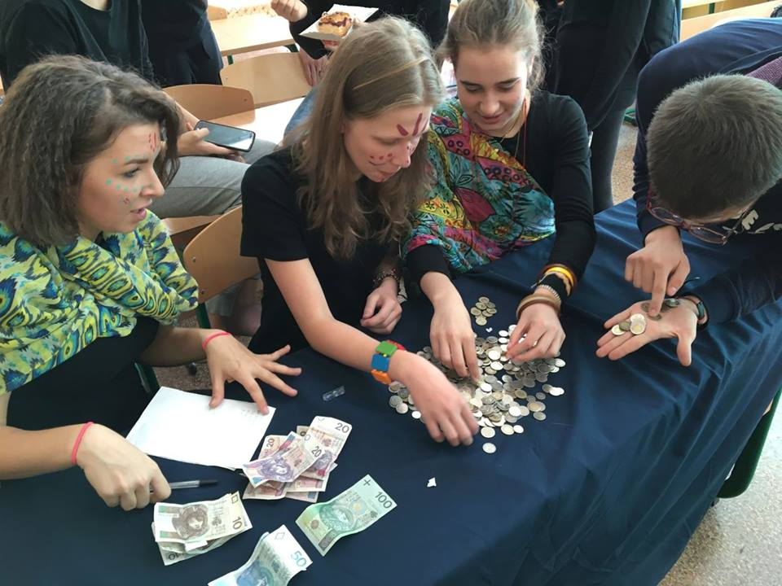
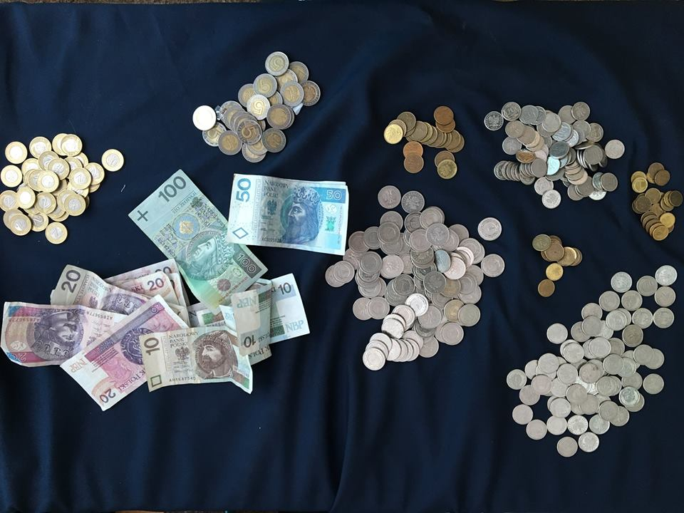
EFEKT ZBIÓRKI
Szkoła zebrała w tym dniu prawie 800 złotych. Efekt całej akcji, w której mieliśmy przyjemność brać udział przeszedł najśmielsze oczekiwania, włączył się nawet sam Papież Franciszek.
Liczenie zebranych pieniędzy
Zebrane pieniądze

Slide 11
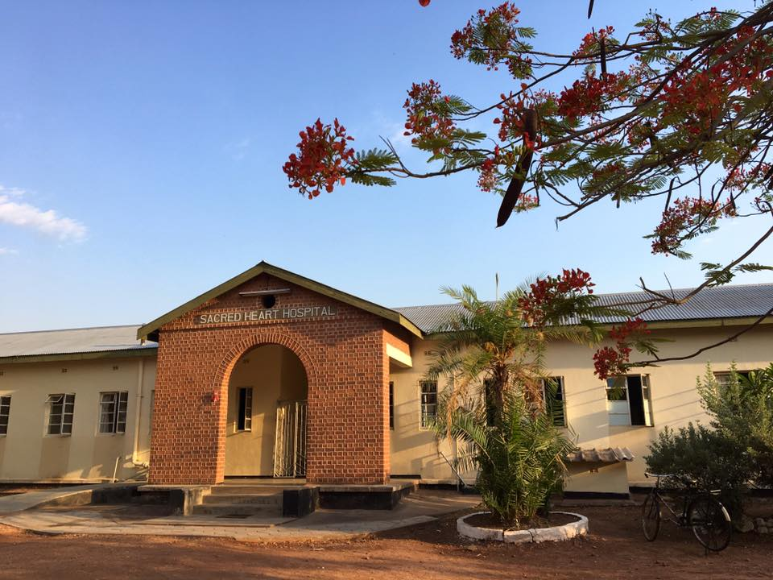
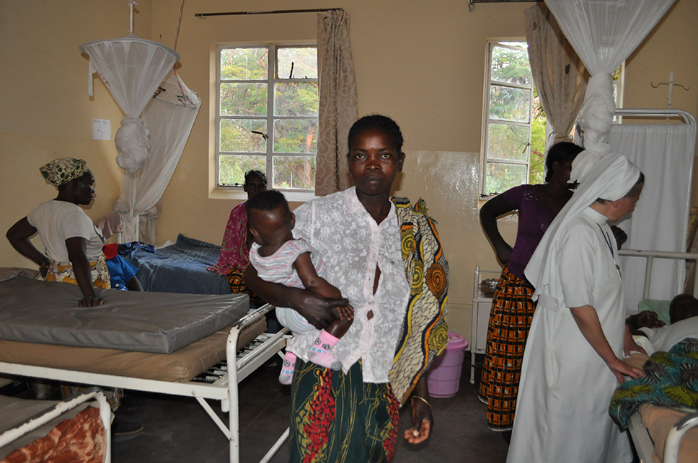
SZPITAL W KATONDWE
Wejście do szpitala w Katondwe
Jedna z sal szpitalnych
W szpitalu panują trudne warunki. Brakuje tam podstawowej aparatury np. USG i wielu innych urządzeń niezbędnych do badania np. kobiet w ciąży. Pracują tam Siostry Polki wraz z Siostrami Zambijkami oraz personelem świeckim.

Slide 12
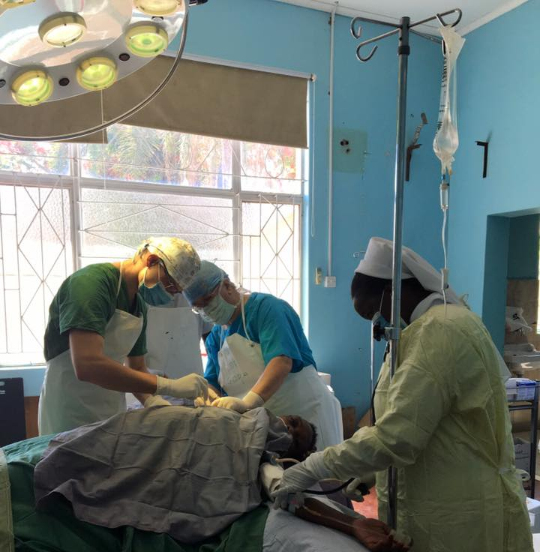
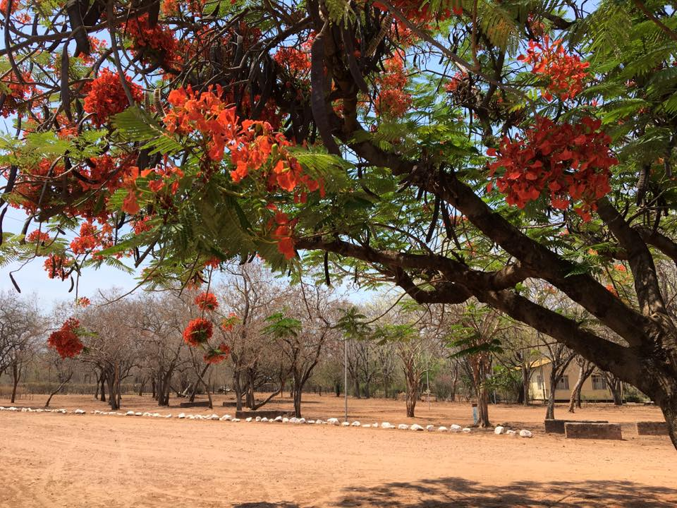
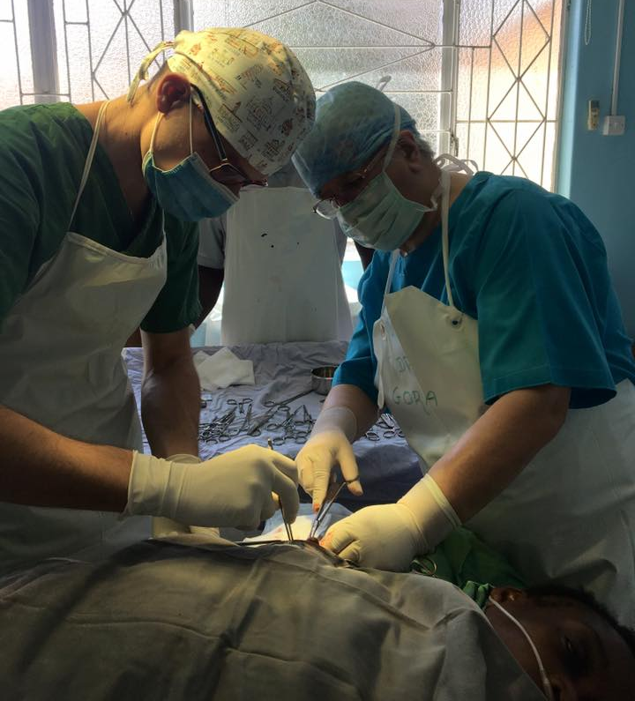
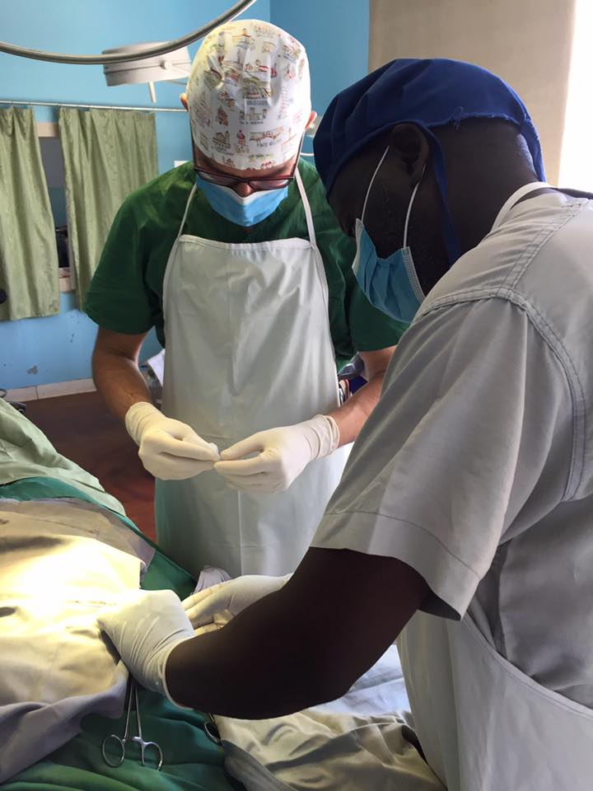
FILIP JUŻ W KATONDWE
Z przyjemnością czytamy reportaże z codziennej pracy Filipa, który do Zambii zawiózł więcej niż początkowo planował.
Sala operacyjna wzbogaciła się o niezbędny sprzęt medyczny.

Slide 13
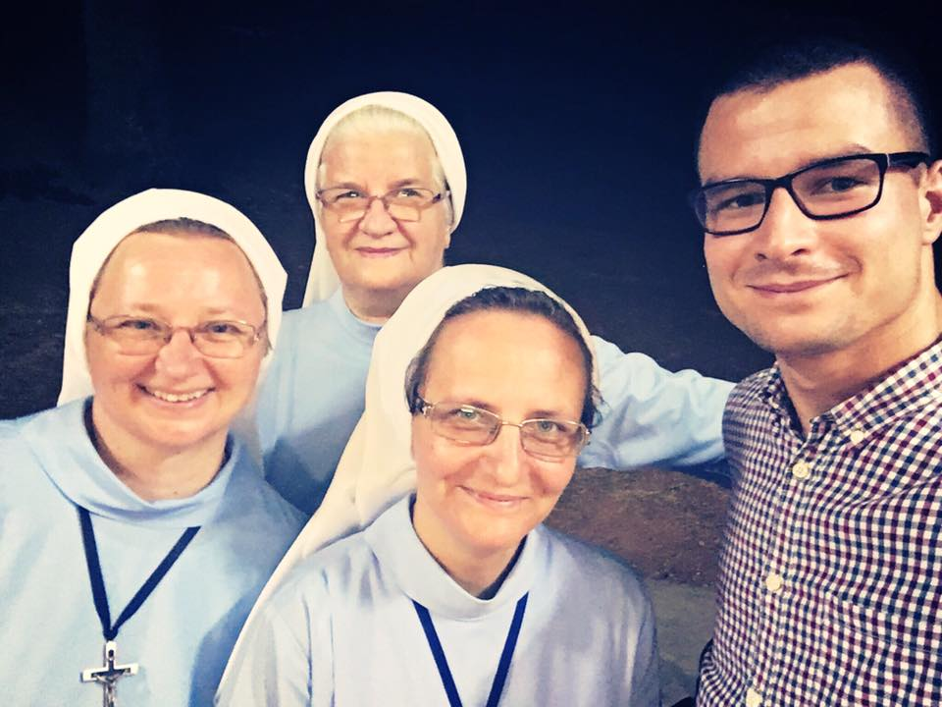
Filip z polskimi siostrami pracującymi w szpitalu w Katondwe

